Slide 1
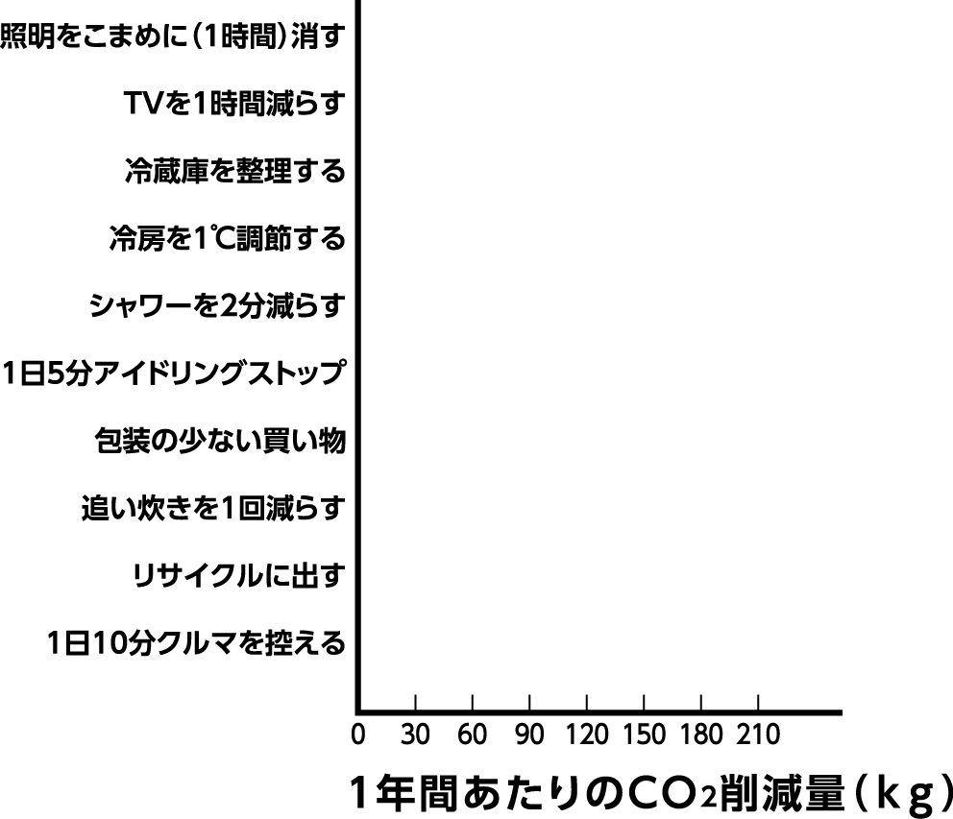
二酸化炭素を減らすための方法
出典：環境省、日本自動車工業会のデータを基に京都大学藤井研究室が算出 ）

